Slide 1
Avaliação de desempenho em MPSoCs
Bruno Nogueira
bcsn@cin.ufpe.br

Slide 2
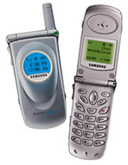
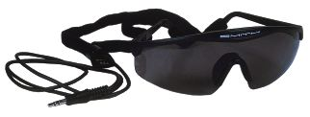
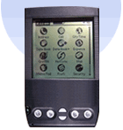
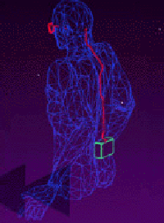
Sistemas Embarcados

Slide 3
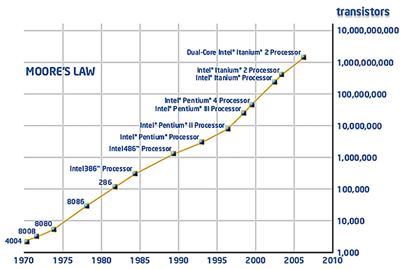
Evolução dos sistemas embarcados
A evolução tecnológica dos sistemas embarcados acompanha a lei de Moore

Slide 4
Lei de Moore
1981
1984
1987
1990
1993
1996
1999
2002
10.000
transistores
150.000.000
transistores
Um chip de 2002 pode conter 15.000 chips de 1981

Slide 5
MPSoC
MPSoC – Multiprocessor System-on-Chip
Múltiplos processadores (heterogêneos) em um chip
Por que vários processadores?

Slide 6
MPSoC
Por que vários processadores?
Clientes esperam produtos cada vez mais rápidos, eficientes e poderosos

Slide 7
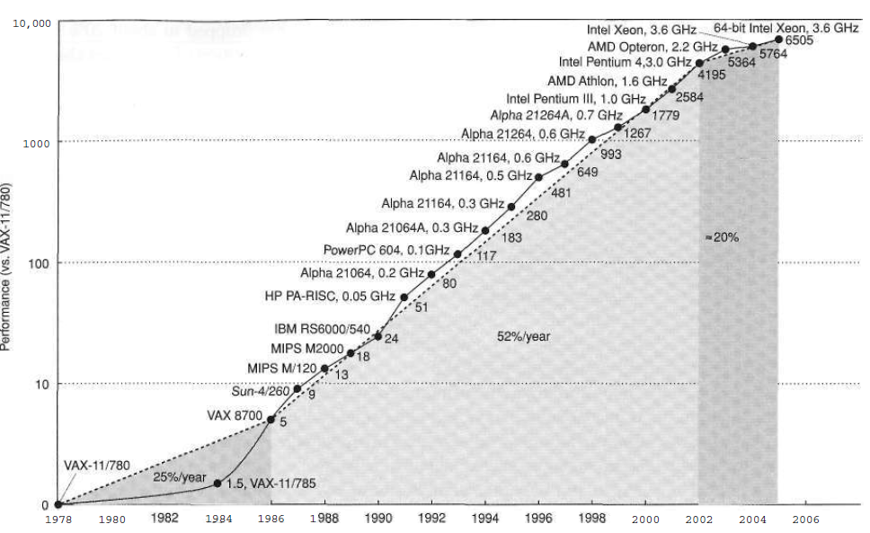
MPSoC
Antes dos dispositivos multiprocessados, o aumento do desempenho era obtido de forma direta: aumentando a frequência
No entanto...
O ganho não é mais o mesmo

Slide 8
MPSoC
Antes dos dispositivos multiprocessados, o aumento do desempenho era obtido de forma direta: aumentando a frequência
No entanto...
Maior consumo de energia
Mecanismos de resfriamento mais complexos
Mais calor
Menor confiabilidade
Menor vida útil
O ganho já não compensa o preço a ser pago
Maior frequência

Slide 9
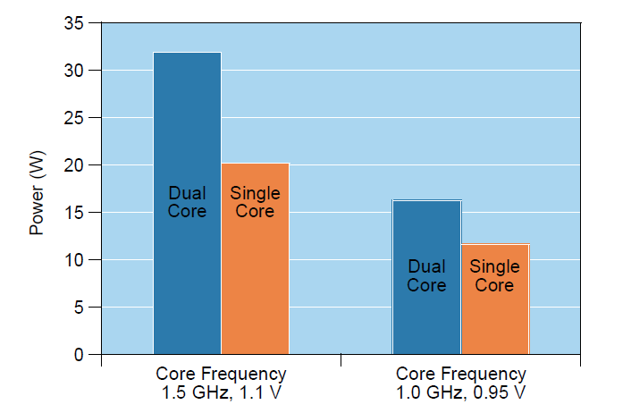
MPSoC
Potência = Capacitância x Tensão² x Frequência
MPC8641 (Freescale)

Slide 10
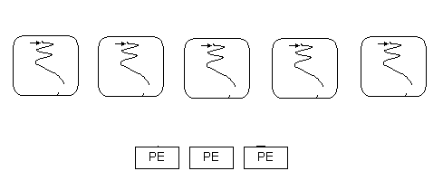
Por que múltiplos processadores?
Múltiplos processadores podem executar múltiplas tarefas de tempo crítico

Slide 11
Produtividade x Capacidade do chip
O número de transistores em um chip aumentou mais que a capacidade de projeto
10,000
100,000
1,000
10,000
Transistores/chip
(milhões)
100
1000
10
Capacidade do CI
Gap
Produtividade
(K) Trans./Homem.Mês
100
1
10
0.1
1
0.01
produtividade
0.1
0.001
0.01

Slide 12
Desenvolvimento de MPSoC
Desenvolver um MPSoC não é tarefa simples
Corretude dos resultados
Tempo

Slide 13
Objetivo
Desenvolver técnicas baseadas em modelos para avaliar métricas não funcionais em MPSoCs
Consumo de energia
Tempo de execução (end-to-end delay, throughput)
Taxa de utilização
Tamanho dos buffers

Slide 14
Estado da arte
Métodos de avaliação para MPSoC
Simulação
Emulação
Métodos analíticos

Slide 15
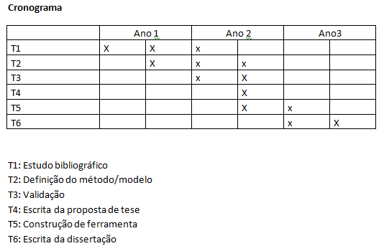
Cronograma

Slide 16
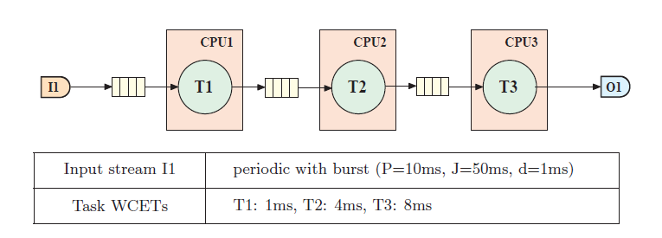
Cenários de avaliação

Slide 17
Cenários de avaliação

Slide 18
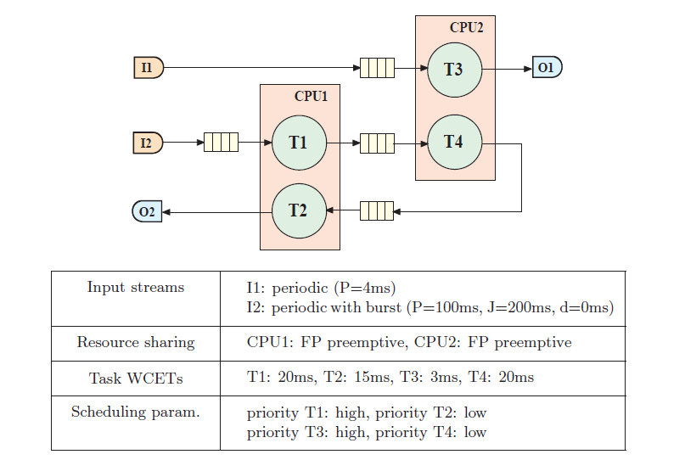
Cenários de avaliação

